Slide 1

Proyecto Final
Unlimit
Integrantes:
Roa Luciano
Vera Ticiano
Arguello Ramiro
Gomez Leonardo

Slide 2
Caracteristicas de la microempresa
02
01
03
Nos concentramos en determinadas ramas
Nuestras ventas son limitadas
de crecimiento

Slide 3
Clasificacion de la empresa
Segun la actividad que desarrollan
Segun el tipo de poblacion
Segun la propiedad del capital
Segun la cantidad de funciones que desarrollan

Slide 4
Ventajas
01
02
Tenemos conocimiento apto
Ubicacion geografica

Slide 5
Desventajas
01
02
La competencia
Dificultad para introducirnos en el mercado

Slide 6

La marca
Eslogan: Efectividad sin limites
Colores de la empresa:
Azul
Negro
Violeta

Slide 7
¡La idea!

Slide 8
Plan de viabilidad

Slide 9
Factores diferenciadores
Factor Economico
Factor de practicidad
Factor Estetico
Factor Tecnico
Factor Psicologico

Slide 10
Factores Difrenciadores

Slide 11
Estudio del mercado
Y su objetivo

Slide 12
investigacion de mercado

Slide 13
Encuesta
Encuestas Abiertas
¿Cual es el rubro de la empresa?
¿Cuales son las dificultades que enfrenta actualmente para sastiacer las necesidades
Encuetas cerradas:
¿Quienes utilizarian el sistema?
¿Que tipos de funcionalidades consideras importantes para sastifacer tu necesidad?
Encuetas mixtas:
¿Ha utilizado algun software en su empresa?

Slide 14
Segmentacion del mercado
Segmentacion Geografica
Segmentacion Demografica
Segmentacion Personal
Segmetacion Socio-Economica

Slide 15
Analisis de la competencia

Slide 16
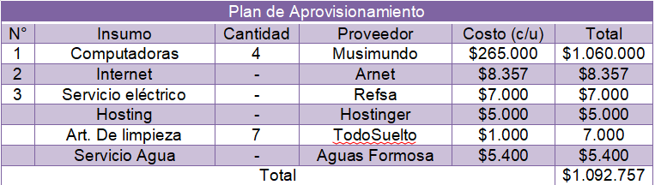
Plan de aprovisionamiento

Slide 17
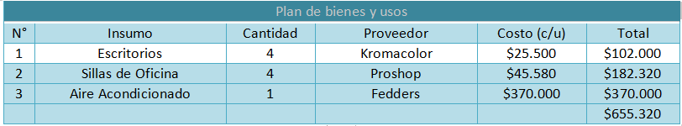
Plan de obtencion de bienes de uso

Slide 18
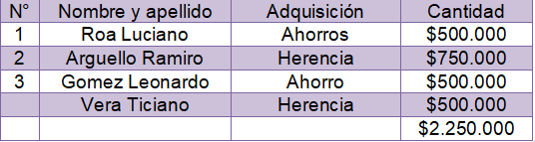
Plan de financiacion

Slide 19
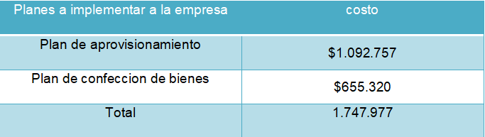
Planes a utilizar

Slide 20
Plan de microemprendimiento

Slide 21
Producto
La funcion
La apariencia
Precio
Modalidad de venta

Slide 22
Marketing
Mision
Vision
Objetivo
Estrategia

Slide 23
Marketing Mix
Producto
Precio
Plaza
N° | Servicio | Precio por unidad
1 | Pagina Web | De $15.000 a $150.000
2 | Sistema de stock | De $200.000 a $350.000
3 | Sistema de ventas | De $250.000 a $350.000
 | Aplicacion Movil | De $315.000 a $1.250.000
Promoción

Slide 24
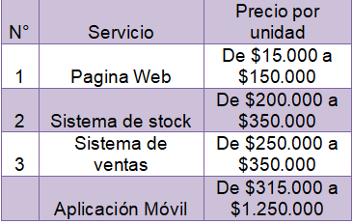
Precios y Productos

Slide 25
Costo del producto

Slide 26
Fijacion del precio de venta

Slide 27

Posicionamiento

Slide 28
Publicidad
Politica Publicitaria
Medios de publicidad

Slide 29
La gestion de la comercializacion

Slide 30
Eso es todo!

